Slide 1

Bold Vison 360
让每一声，都有方向

Slide 2
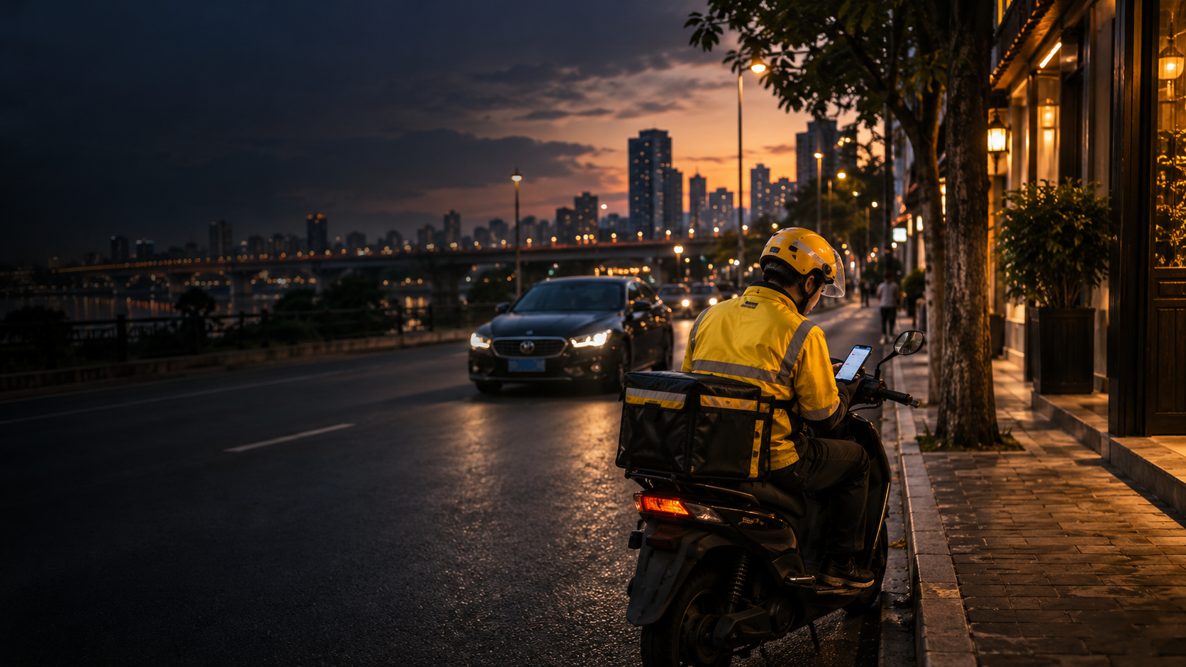
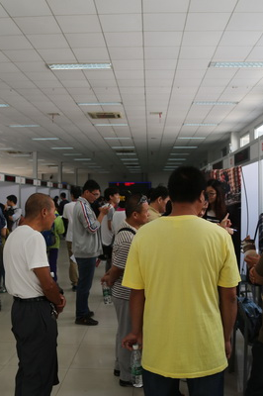
影石 Insta360
不止他一人
他听不见
身后的鸣笛
送单途中，听障骑手停在路边找地址。
身后的车鸣笛，他没有回头。
嘀——
更多听障求职者
正在等待工作机会
他需要知道：鸣笛来自身后的哪个方向
Notes:
讲述稿（约25秒）：送单途中，他停在路边找门牌。后面的车按了喇叭，他没有回头。这样的工作现场，还关系到其他有就业意愿的听障者。许多人能完成岗位任务，却需要更友好的沟通方式和方向提醒。我们希望把视线之外的信息转成可见提示，帮助他们进入更多工作场景。左侧骑手照片为AI生成的情境示意；右侧为2014年9月20日北京市残疾人联合会第十一届聋人就业专场招聘洽谈会现场实拍，呈现与会求职者背影，来源：北京市残疾人联合会 https://www.bdpf.org.cn/n1544/n3223/n3258/c90553/content.html 。右侧照片不代表就业统计人数，此处未主张实际就业效果。演示稿公开传播前，请确认新闻照片的转载使用权限。

Slide 3
1.2万名听障骑手已经在路上
影石 Insta360
下一步，让他们看见身后的提醒；让更多岗位看见他们。
约2.06亿
15.84%
360.9万
不同程度听力障碍｜2016年调查
全国人口占比｜同一调查口径
持证听力残疾人｜2024年底
真实岗位已经存在
栖霞就在身边
美团在职听障骑手
1083名
听力残疾人｜《栖霞年鉴（2024）》
53.9%
就业年龄段持证残疾人已就业
2223 / 4124人｜包含全部残疾类别
还有就业愿望
104万
未就业残疾人调查中，有就业意愿和生活自理能力
中国残联2025年答复｜涵盖全部残疾类别，不能视为听障失业人数
统计年份与对象不同，人数不可相加。

Slide 4
有没有一种办法……
Notes:
把需求展示出来，非常直观让评委能够马上get到

Slide 5
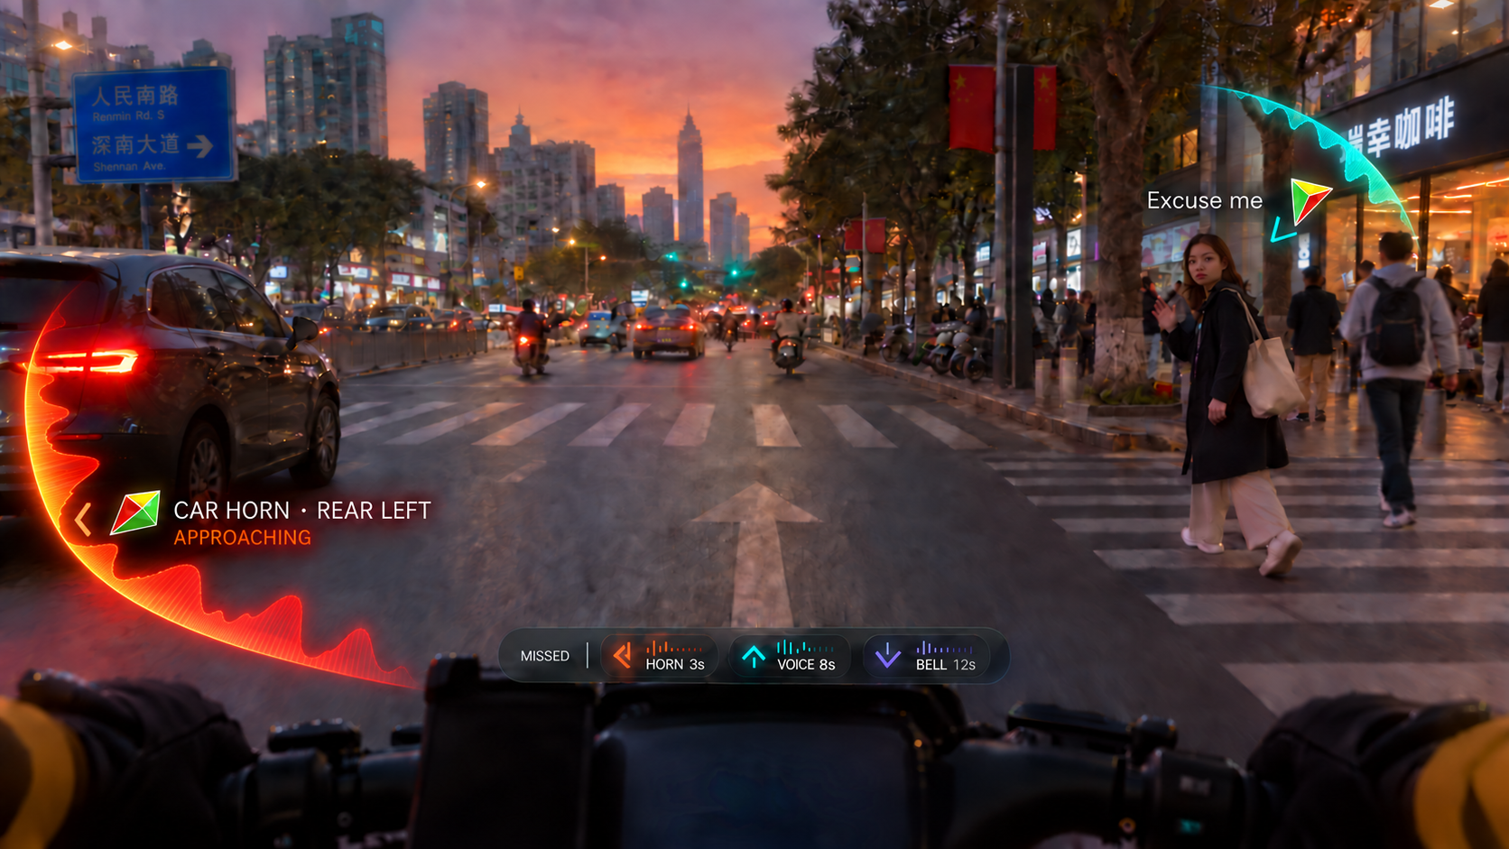

Slide 6
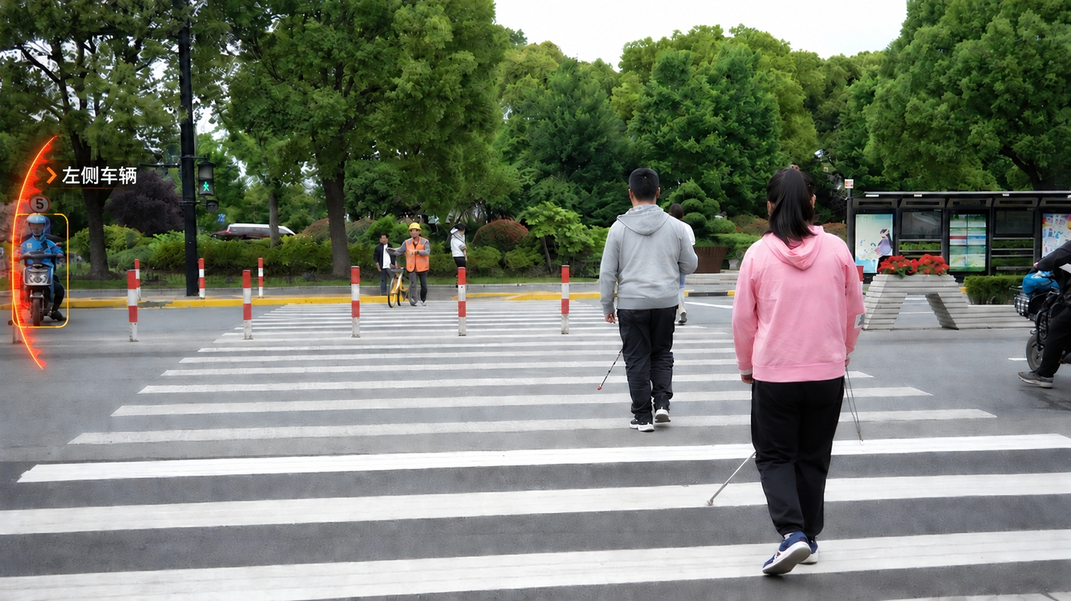
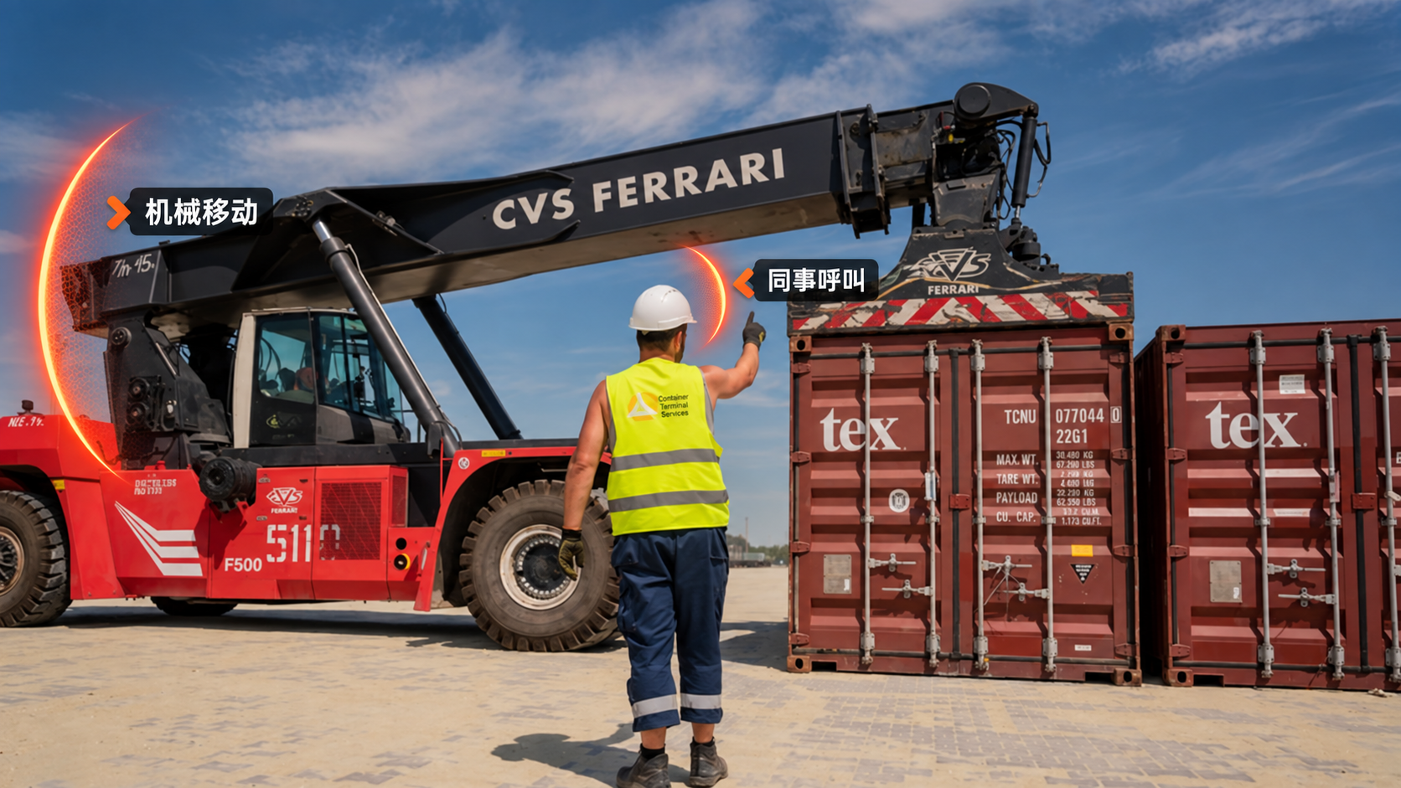
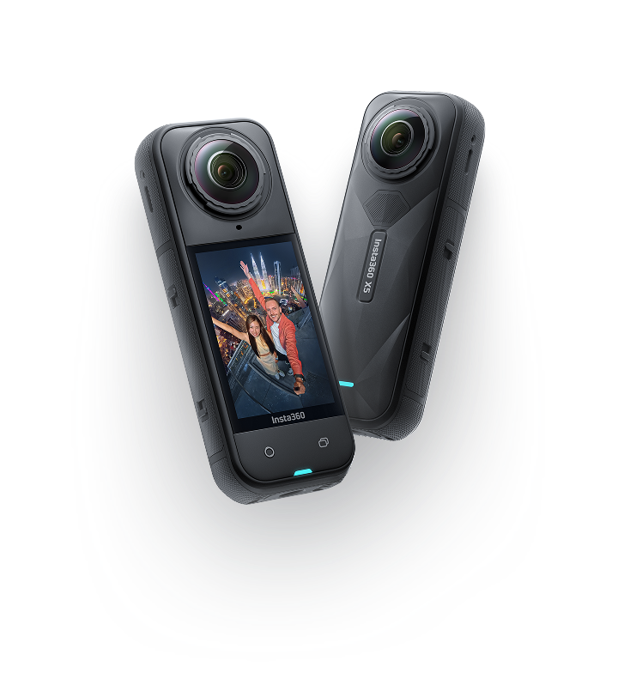
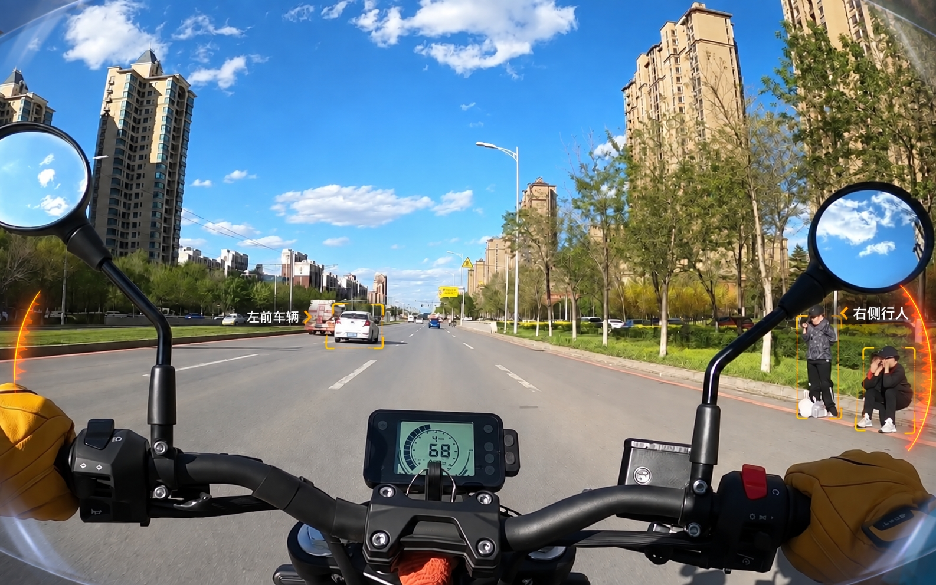
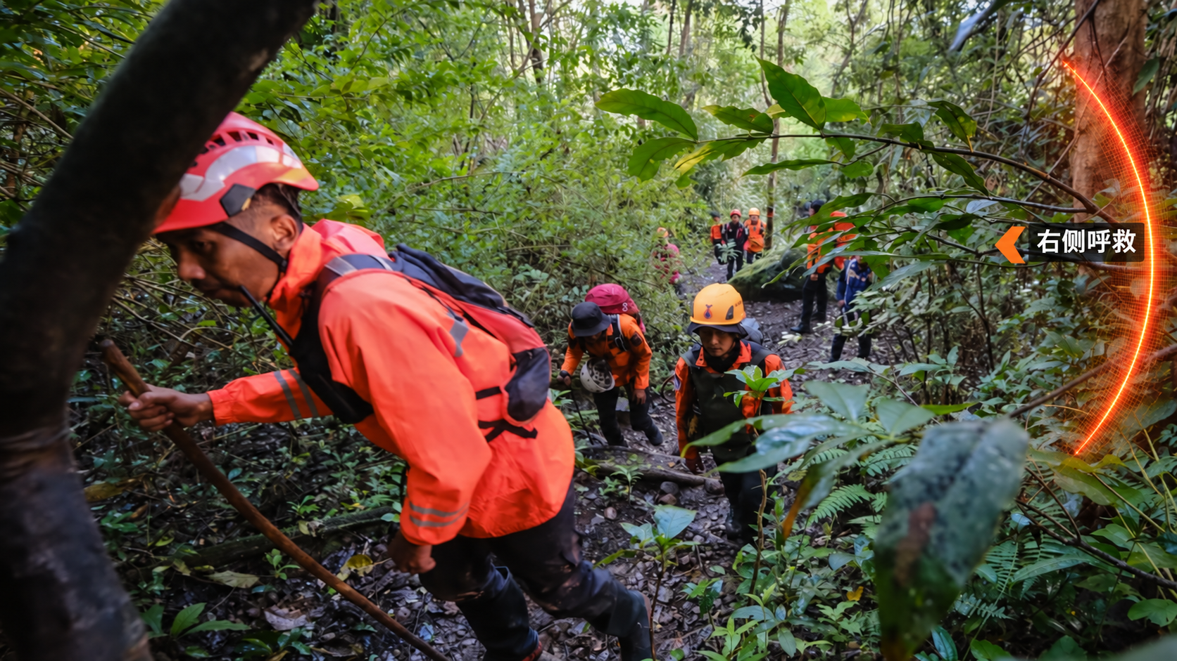
不仅仅是一台设备，而是一套可以装进任何场景的方向感
凡有声处，皆有方向
01
听障者城市步行
01
户外工地与港口
全景相机
01
电动车道路骑行
01
户外救援和巡检
Notes:
记录与分享不同时期的历史变化，总结核心历史演进路线

Slide 7
Where can we reach?
Notes:
把需求展示出来，非常直观让评委能够马上get到

Slide 8
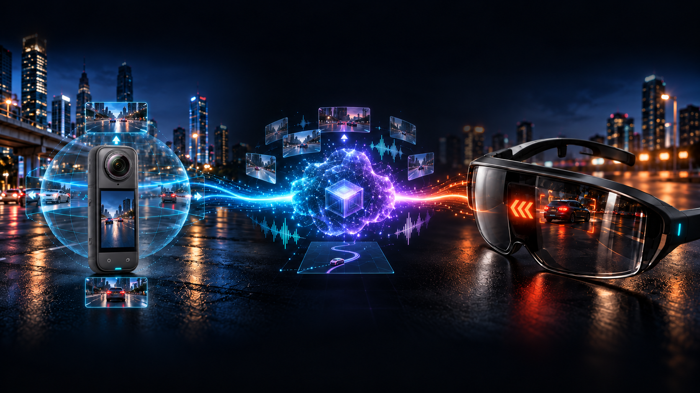
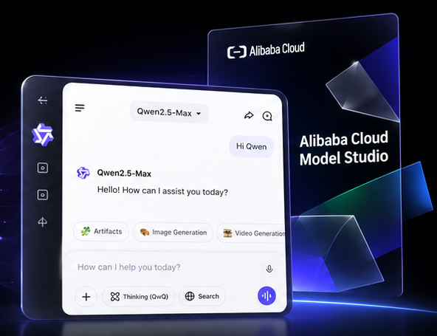
影石 Insta360
Bold Vision 360
影石全景相机 × 多模态理解 × 阿里通义千问 Qwen-Omni-Realtime × 显示设备
01
全景感知
02
多模态理解
03
智能提示
360°视频与环境声音
前后左右同步采集
影像×声音× Qwen-Omni-Realtime
方向箭头、文字与镜腿振动
仅呈现当前关键风险
融合关键帧、声音与目标轨迹
生成风险判断与行动建议
看全
覆盖侧后方盲区
看懂
形成结构化风险事件
提示
及时给出方向与行动建议
端侧完成视角切分、检测与跟踪。大模型仅处理关键帧和结构化事件，降低带宽与响应时延。

Slide 9
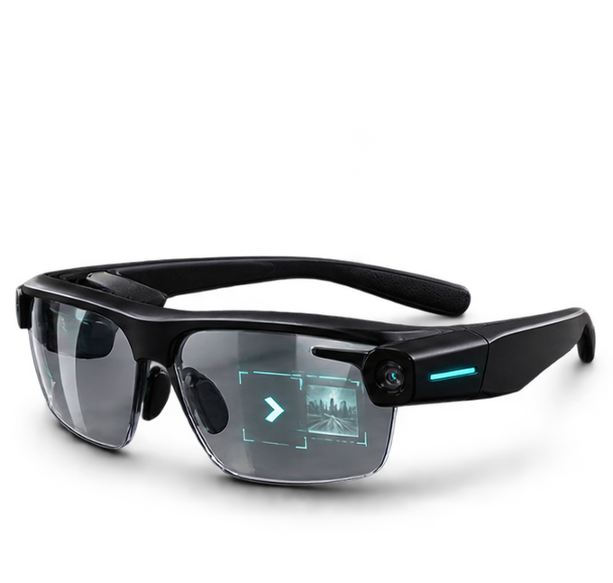
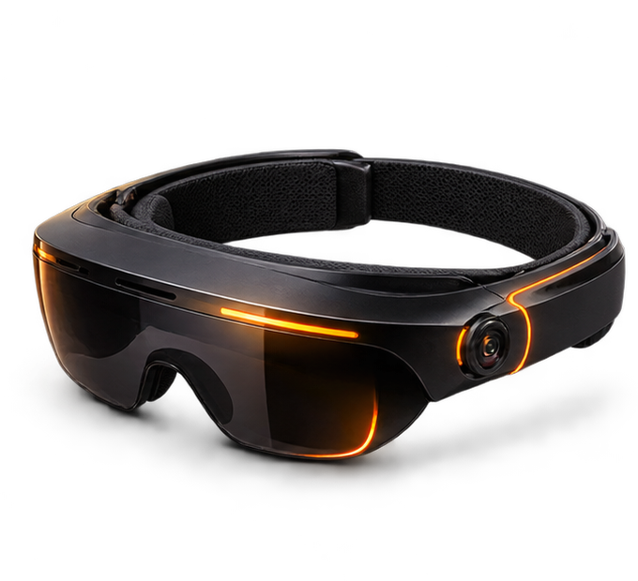
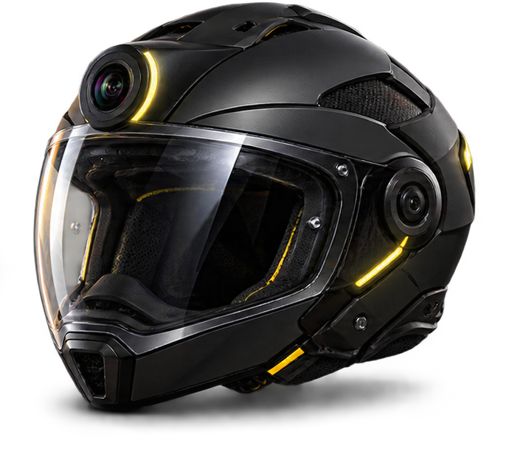
让每一声，都有方向
Bold Vison 360： Sound, with a sense of direction.

